Slide 1


Hello!
Ola!
Hei!
Halo!

Slide 2
TUJUAN
“Pemantauan harga komoditas, terutama bahan pokok, di setiap titik distribusinya.”

Slide 3



IDE
LOGISTIK
Pergudangan
Transportasi

Slide 4
DATA
LOGISTIK
Area
Jumlah Penduduk
Lokasi Gudang
Jalur Transportasi
Harga Komoditas

Slide 5








REFERENSI

Slide 6
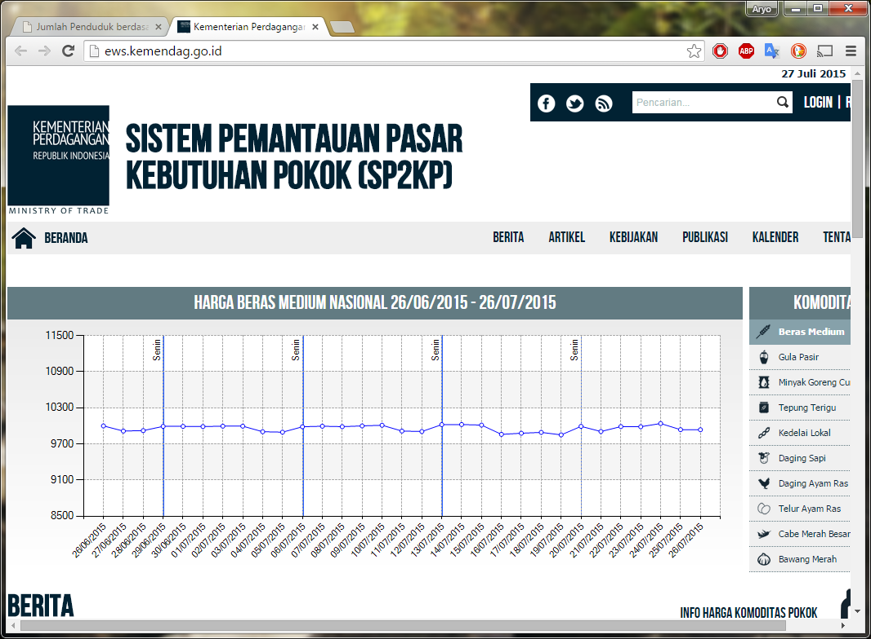
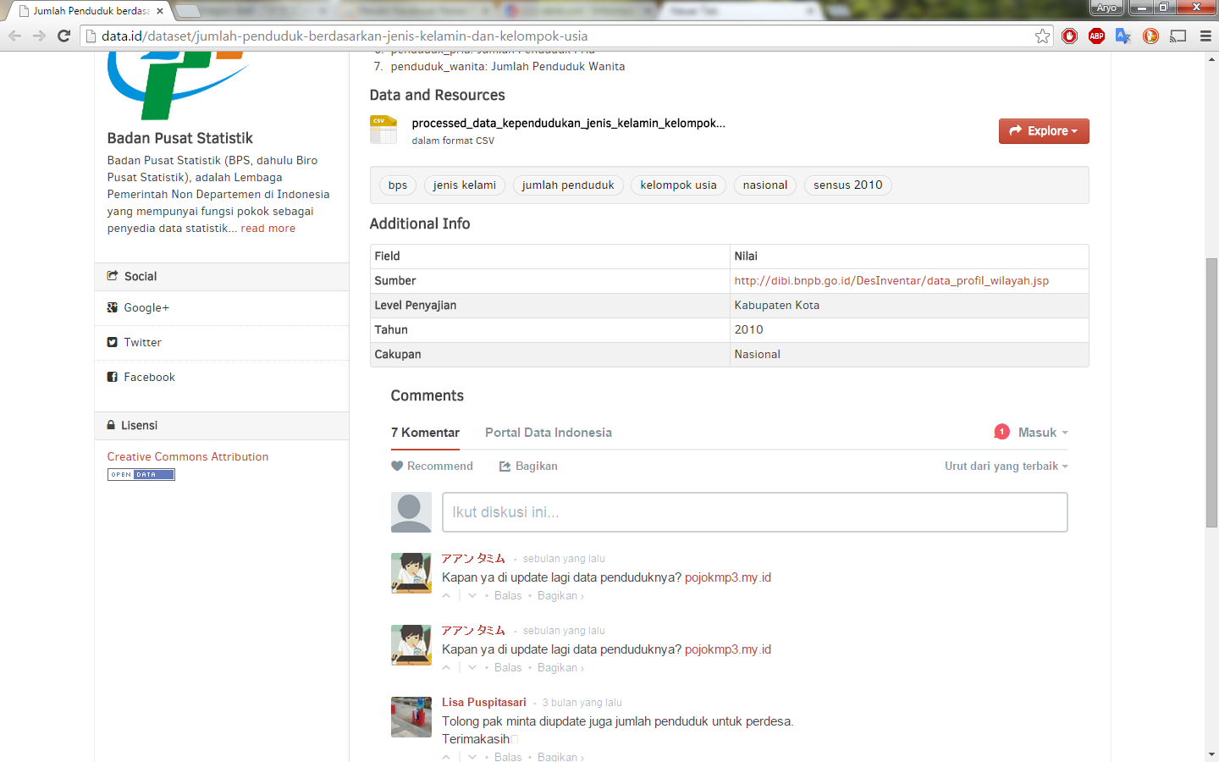
APA YANG KITA PUNYA

Slide 7
KEKURANGAN

Slide 8
PERBAIKAN/SARAN

Slide 9
REPO
http://github.com/aryonp
/hai
/hai-area
/hai-civil
/hai-distrib
/hai-pcomm

Slide 10
Pertanyaan?

Slide 11




Contact
aryonp@gmail.com
aryo.n.pratama
@aryonp
http://id.linkedin.com/in/aryonp

